Slide 1
Apresentação do sistema:
Cinema cineplus
Alunos: Andrey,Frederico,Gustavo e Heitor

Slide 2
Tema - Sistema do cinema
Sistema para simular um cinema com:
  Sistema para compra de ingressos - para clientes
  Administração dos filmes disponíveis - para funcionários
    Cadastro
    Alteração
    Remoção
  Administração do negócio - para gerentes
    Cadastro de funcionários
    Geração de relatório

Slide 3
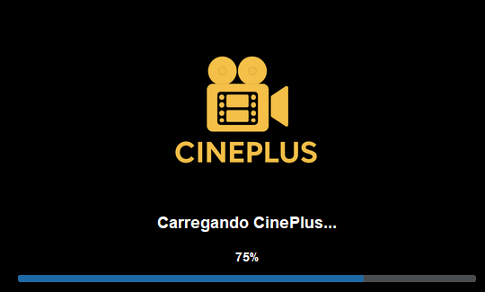
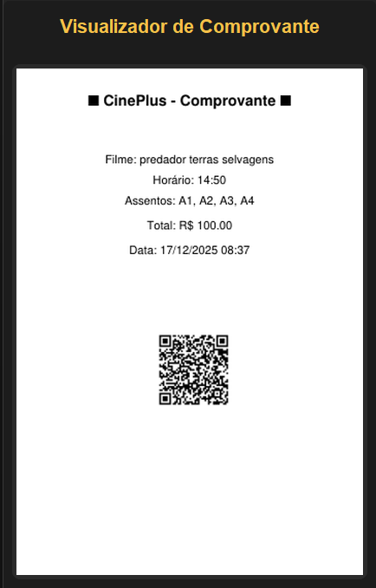
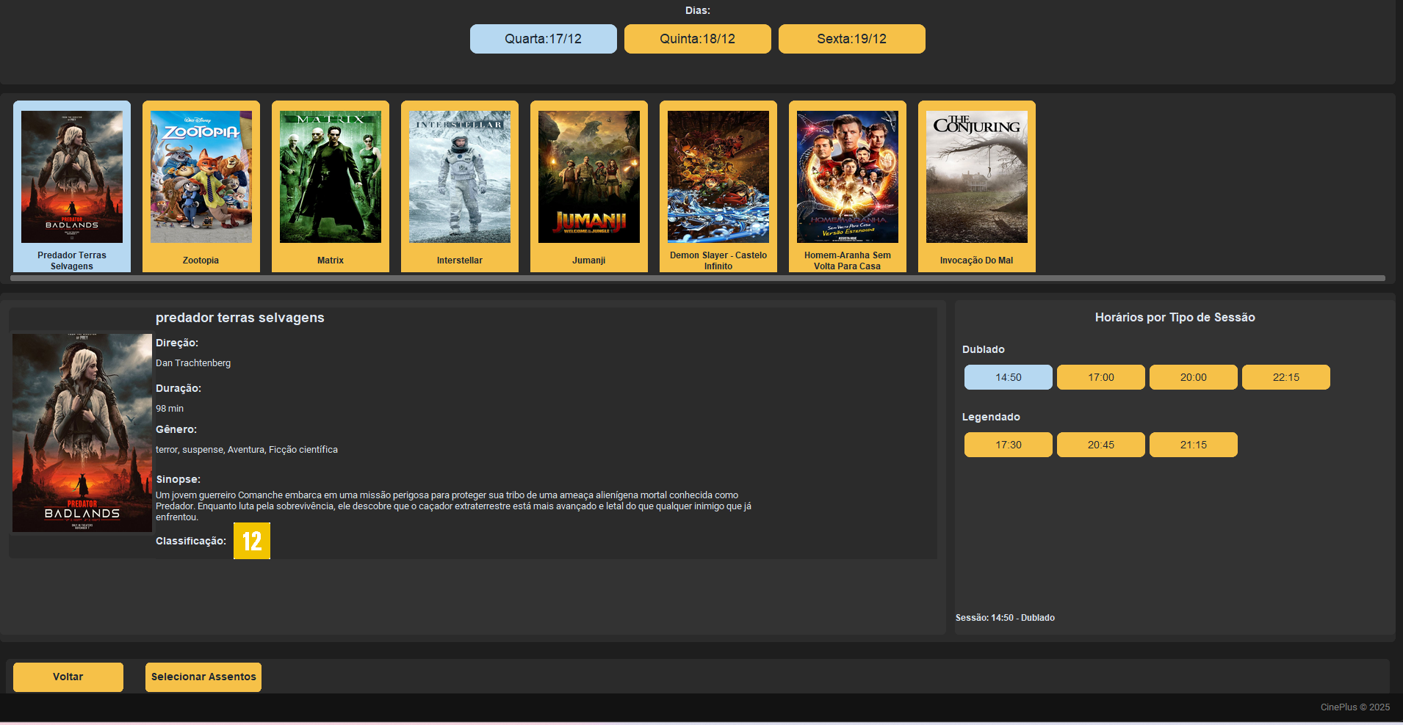
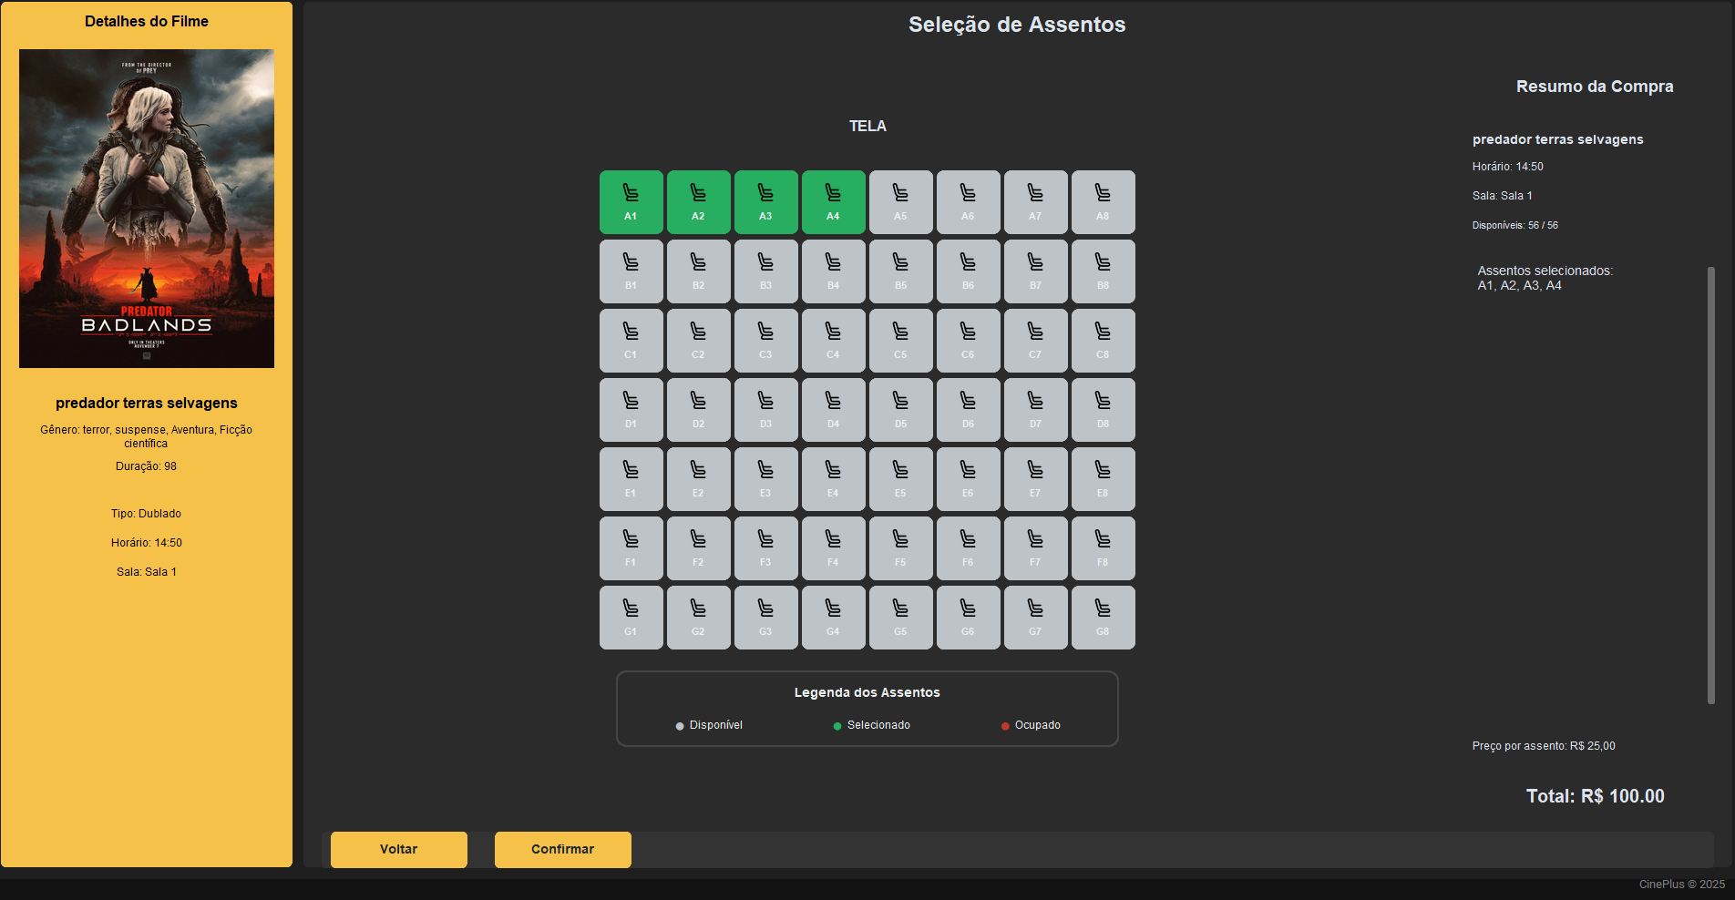
Etapas realizadas
Telas
  Tela de carregamento
  Menu de login
  Tela de seleção de filmes, dias e horários
  Tela de seleção de assento
  Tela de compra
  Tela de agradecimento
  Tela de feedback
  tela de cadastro de filmes
Criação do banco de dados
Integração do banco de dados

Slide 4
Próximos passos
Finalizar botões para modificação do tamanho da fonte
Finalizar tela de geração do relatório
Finalizar Botão de mostrar/esconder senha

